Slide 1
LP25: Oscillateurs ; portraits de phases et non-linéarités

Slide 2
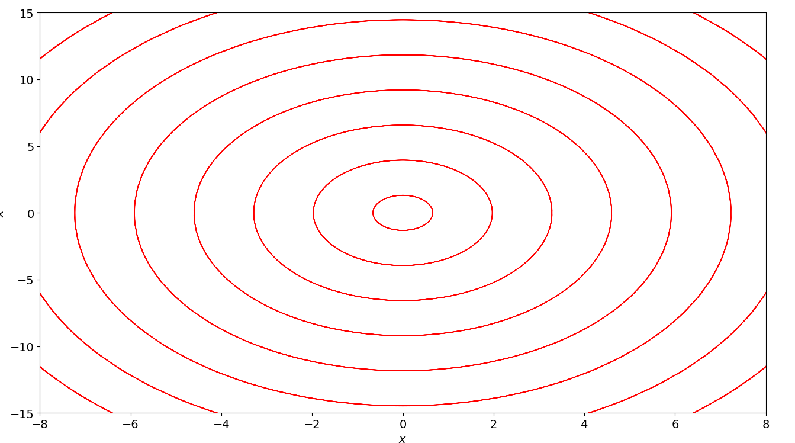
Oscillateur harmonique

Slide 3
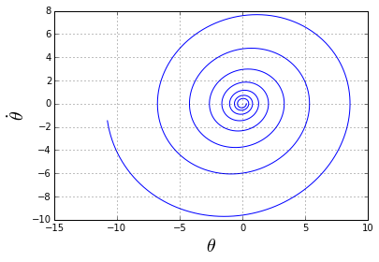
Oscillateur (harmonique) amorti

Slide 4
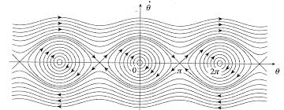
Pendule

Slide 5
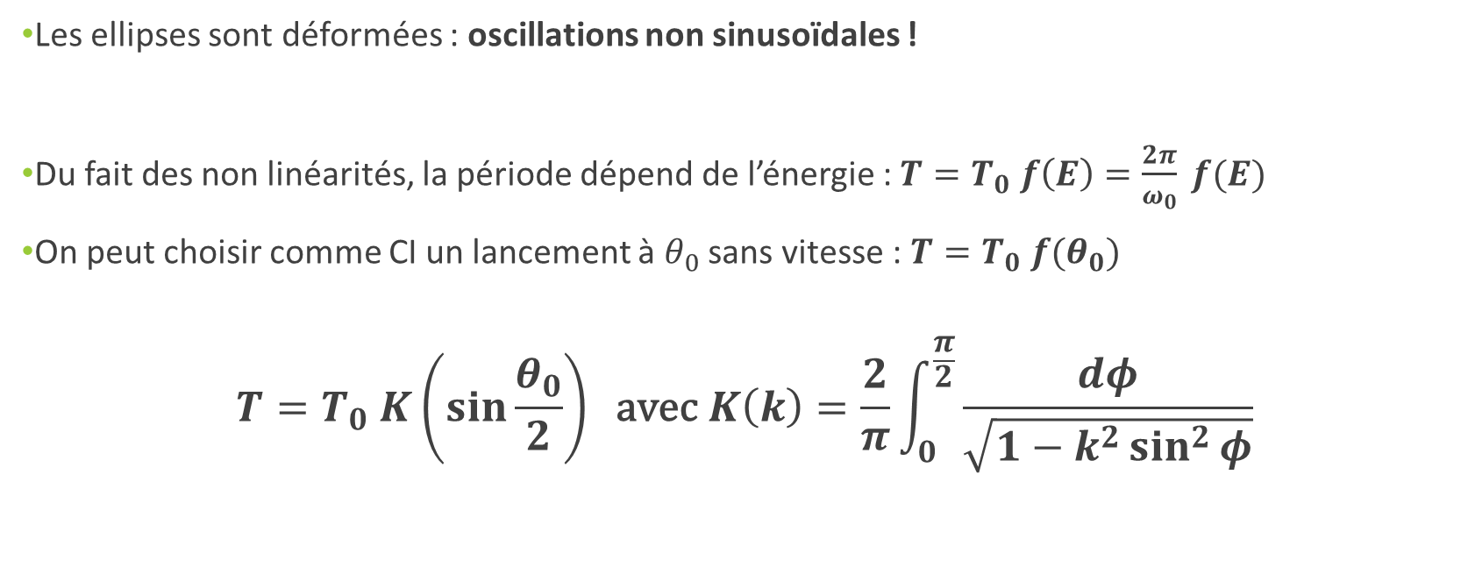
Pendule : régime pseudo-harmonique
Les ellipses sont déformées : oscillations non sinusoïdales !
Du fait des non linéarités, la période dépend de l’énergie : $T=T_{0} f\left(E\right)=\frac{2π}{ω_{0}} f(E)$
On peut choisir comme CI un lancement à $θ_{0}$ sans vitesse : $T=T_{0} f(θ_{0})$
$$T=T_{0} K\left(\sin{\frac{θ_{0}}{2}}\right) \text{avec} K\left(k\right)=\frac{2}{π}\int_{0}^{\frac{π}{2}}{\frac{dφ}{\sqrt{1−k^{2}\sin^{2}{φ}}}}$$

Slide 6

Pendule : régime pseudo-harmonique
A l’ordre 2 en $θ_{0}$, on peut écrire :
$T\left(θ_{0}\right)≈T_{0} \left(1+\frac{θ_{0}^{2}}{16}\right)$Formule de Borda

Slide 7
Oscillateurs entretenus
Oscillateurs forcés : on impose de l’extérieur un régime d’oscillation particulier ; permet d’étudier la réponse du système et de déterminer ses résonnances.
Excitation paramétrique : on ne force pas directement l’oscillateur mais on modifie périodiquement un de ses paramètres.
Oscillateurs auto-entretenus : amplification des micro-perturbations, bruits de l’oscillateur par apport d’énergie extérieure.

Slide 8
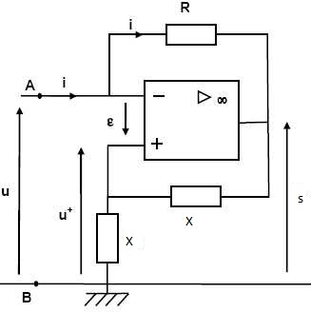
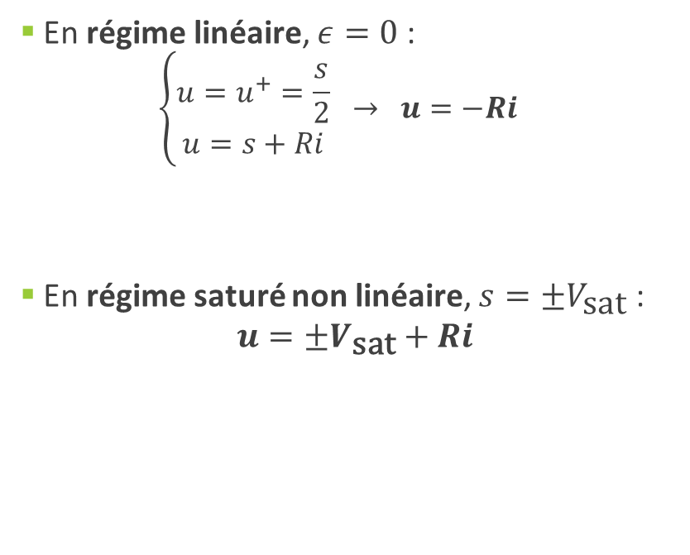
Résistance négative
En régime linéaire, $ε=0$ :
$$\left\{\begin{aligned}u=u^{+}=\frac{s}{2} \\ u=s+Ri\end{aligned}\right. → u=−Ri$$
En régime saturé non linéaire, $s=±V_{\text{sat}}$ :
$$u=±V_{\text{sat}}+Ri$$

Slide 9
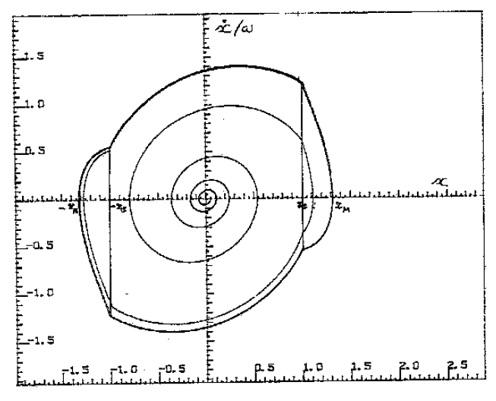
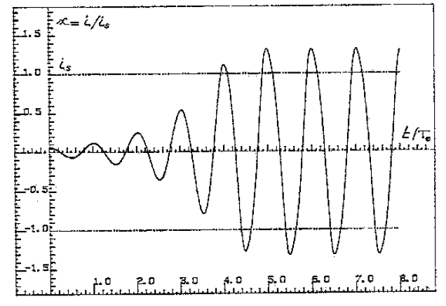

Oscillateur à résistance négative ($Q=−4$)
Bup n°744 Gié/Sarmant

Slide 10
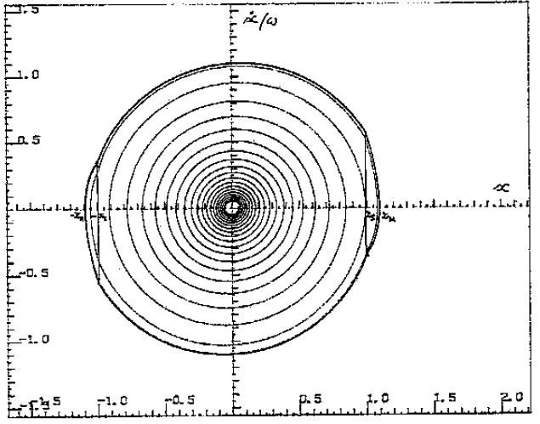
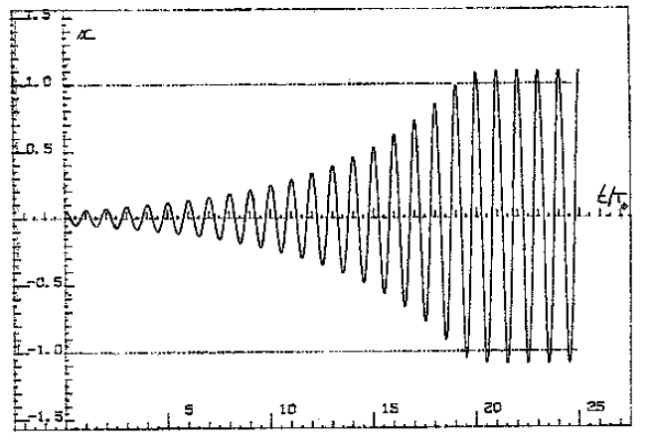
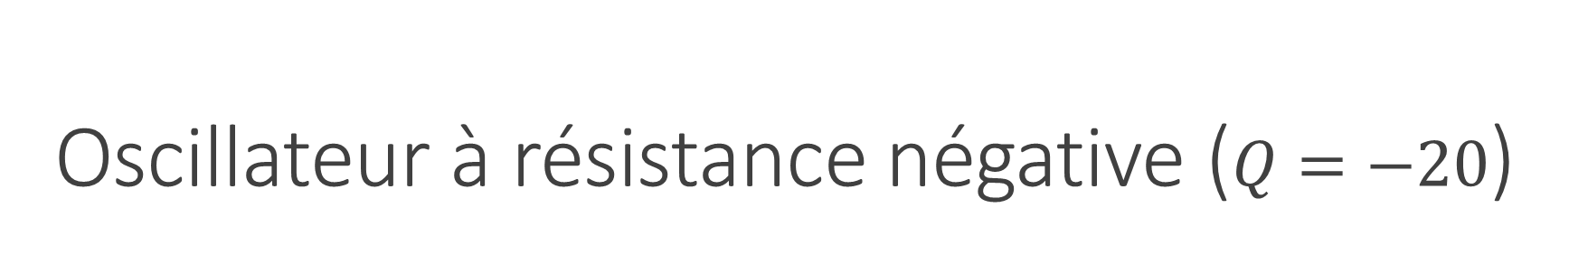
Oscillateur à résistance négative ($Q=−20$)
Bup n°744 Gié/Sarmant

Slide 11
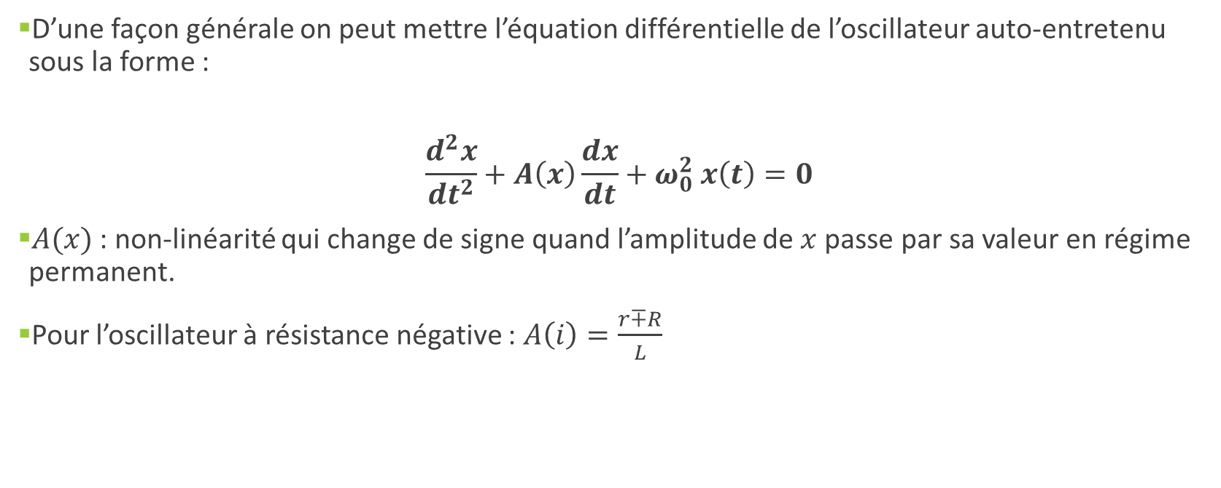
Généralisation
D’une façon générale on peut mettre l’équation différentielle de l’oscillateur auto-entretenu sous la forme :
$$\frac{d^{2}x}{dt^{2}}+A\left(x\right)\frac{dx}{dt}+ω_{0}^{2} x\left(t\right)=0$$
$A(x)$ : non-linéarité qui change de signe quand l’amplitude de $x$ passe par sa valeur en régime permanent.
Pour l’oscillateur à résistance négative : $A\left(i\right)=\frac{r∓R}{L}$

Slide 12

Oscillateur de Van der Pol
$$A\left(x\right)=−ε\left(1−{\left(\frac{x}{a}\right)}^{2}\right)$$

